Slide 1
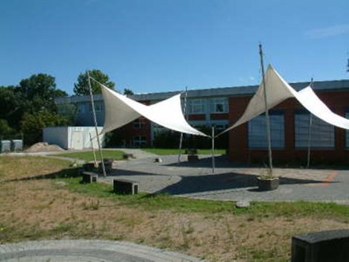
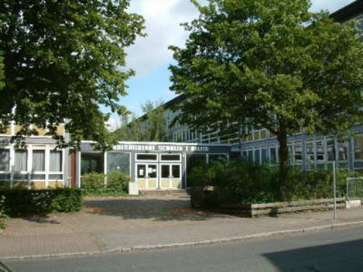



Informationen zu der Berufsfachschule
- Wirtschaft (Klasse I) für Hauptschulabsolventinnen und Hauptschulabsolventen
Schwerpunkt:
Einzelhandel / Lagerlogistik

Slide 2
Schulpflicht erfüllt?
Nach dem Niedersächsischen Schulgesetz § 65
beträgt die Schulpflicht in Niedersachsen
12 Jahre.
Bei einer Entlassung aus der 9. oder 10. Klasse
der Haupt- oder Realschule
ist die Schulpflicht demnach noch nicht erfüllt!
Wie geht es weiter?
Aufnahme einer Berufsausbildung
oder
Besuch einer Schule im Sekundarbereich II,
z.B. Berufsbildende Schulen oder Gymnasium

Slide 3

Dein Ziel!
1. Ausbildungsjahr bestehen und die Ausbildungschancen erhöhen
„Verkäufer/Verkäuferin“
„Kaufmann/Kauffrau im Einzelhandel“
„Fachlagerist/Fachlageristin“
„Fachkraft für Lagerlogistik

Slide 4
4

Slide 5
5

Slide 6
6

Slide 7
7

Slide 8
8

Slide 9
Häufig gestellte Fragen:
Sind spezielle Vorkenntnisse erforderlich? Nein, aber Interesse an wirtschaftlichen Sachverhalten.
Was habe ich nach der Klasse I erreicht?
Eine gezielte Berufsqualifizierung und verbesserte Chancen auf einen Ausbildungsplatz.
Muss zu Beginn ein Praktikumsplatz nachgewiesen werden?
Nein, erst im Verlauf des ersten Schulhalbjahres.
9

Slide 10
Wo kann ich ein Praktikum absolvieren?
Möglichst im Bereich Handel, Verkauf oder Lagerhaltung/ Logistik. Grundsätzlich sind alle kaufmännischen Betriebe denkbar.
Gibt es finanzielle Hilfen?
Ja!
Eventuell BaföG, Fahrtkosten, Bücherausleihe.
Wie geht es weiter?
Möglichkeit zum Erwerb des Sekundarabschlusses I
(Realschulabschluss) durch den Besuch der Klasse II.
10

Slide 11

Dem europäischen Gedanken verpflichtet:
Wir bieten für interessierte Schülerinnen und Schüler ein dreiwöchiges Betriebspraktikum mit dem Besuch bei unseren Partnerberufsschulen in
Rouen (Frankreich), Florenz (Italien), Valetta (Malta), Salzburg (Österreich),
Tartu (Estland), Wolstein (Polen) an.
Stand Jan. 2021

Slide 12


Der Nachhaltigkeit verpflichtet:
Wir als Nachhaltigkeitsschule bieten für interessierte Schülerinnen und Schüler vielfältige Nachhaltigkeitsprojekte zum mitmachen und selbstgestalten an!
Stand Jan. 2020

Slide 13
Stand Jan. 2021

Slide 14

Mal reinschnuppern?
Vereinbaren Sie einen Termin für die Teilnahme am Unterricht in einer BFS Wirschaftsklasse!
Kontakt: michael.nagel@bbs1uelzen.de

Slide 15
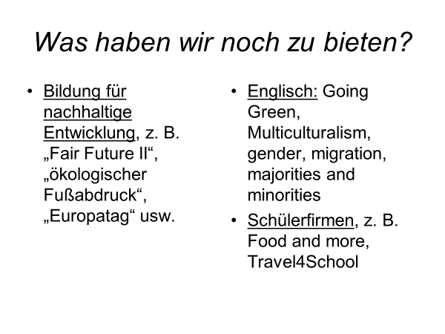
Stand Jan. 2021

Slide 16

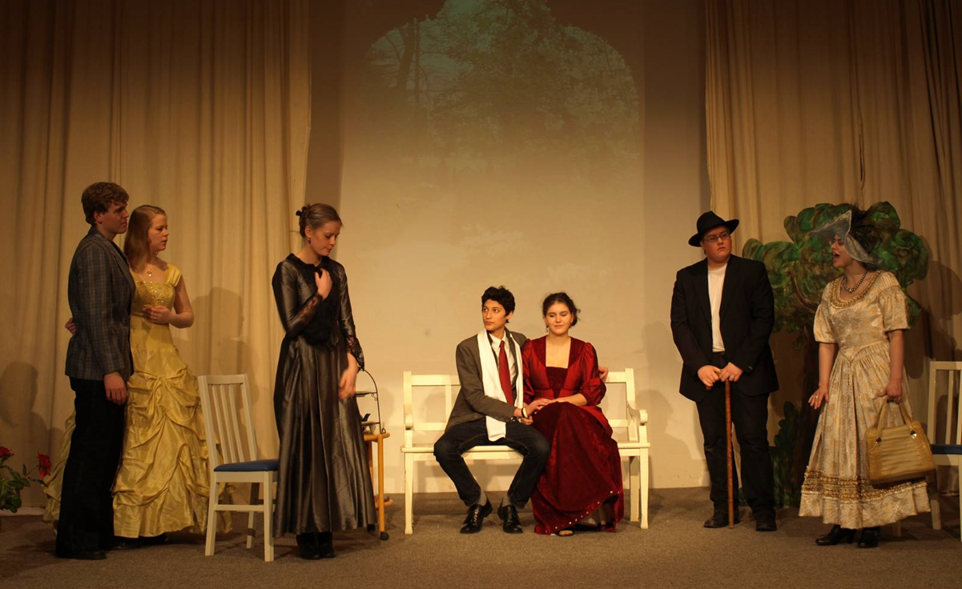
Was macht sonst noch Spaß an unserer Schule?

Slide 17
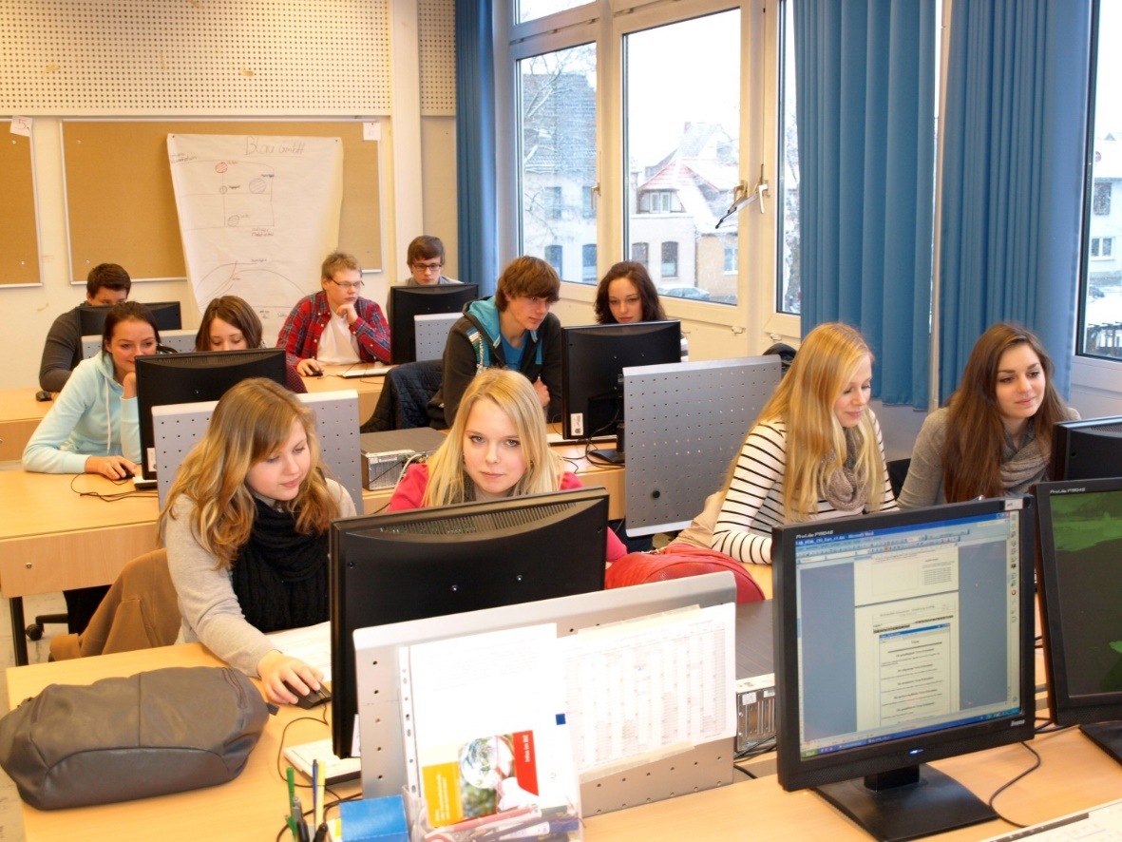
Was macht sonst noch Spaß an unserer Schule?
Stand Jan. 2021

Slide 18
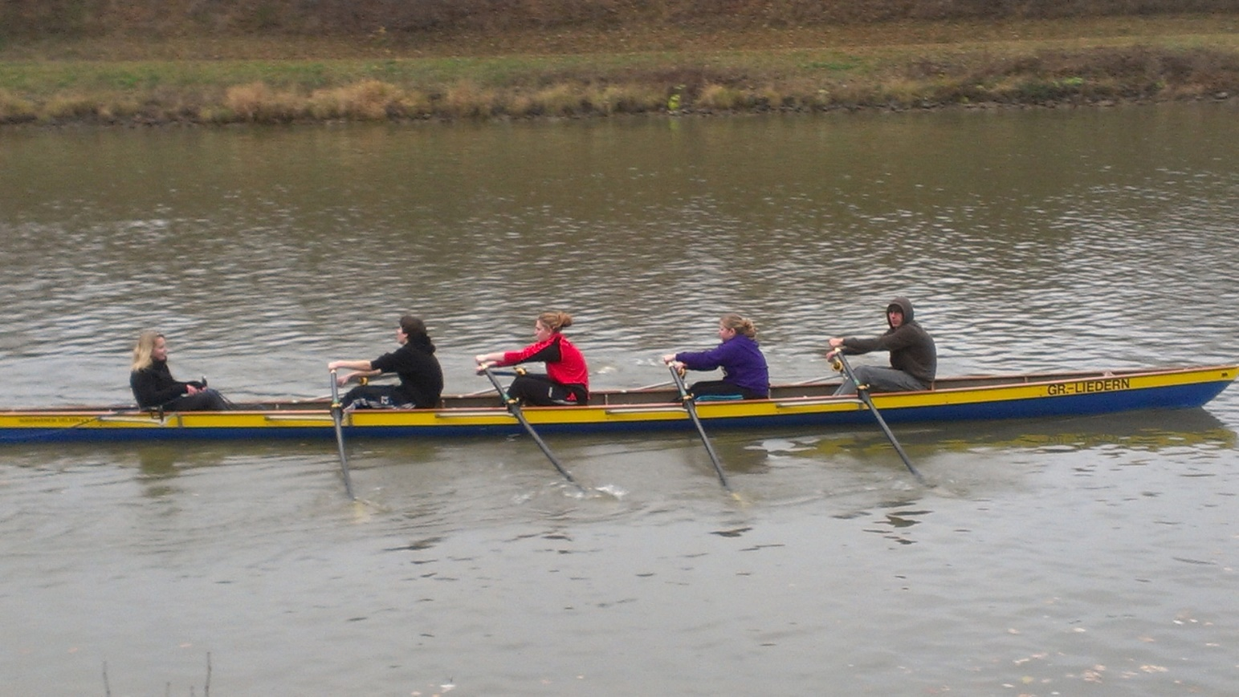
Was macht sonst noch Spaß an unserer Schule?
Stand Jan. 2020

Slide 19

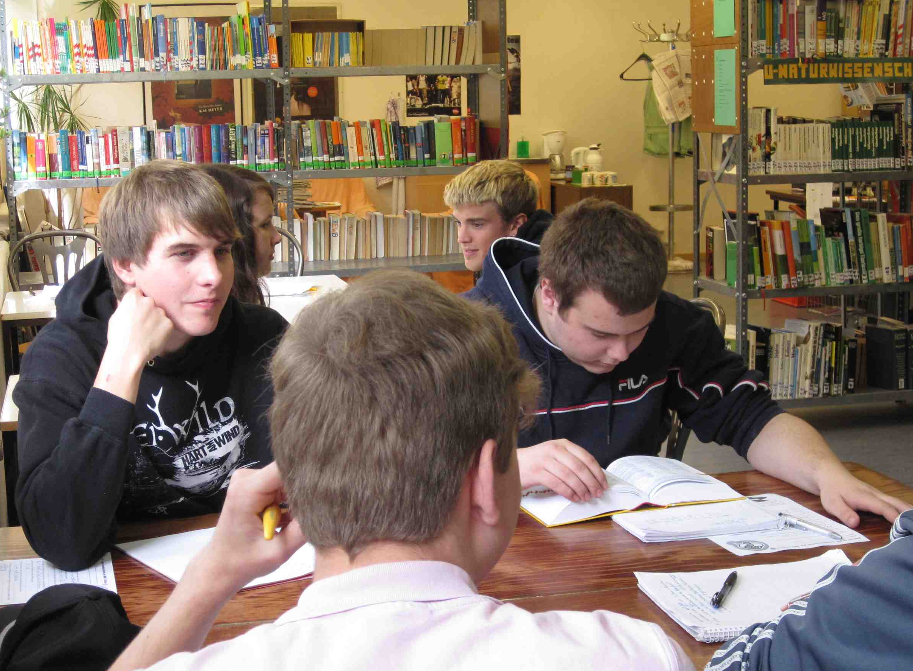
Wo kannst du in
Ruhe arbeiten?
Stand Jan. 2021

Slide 20
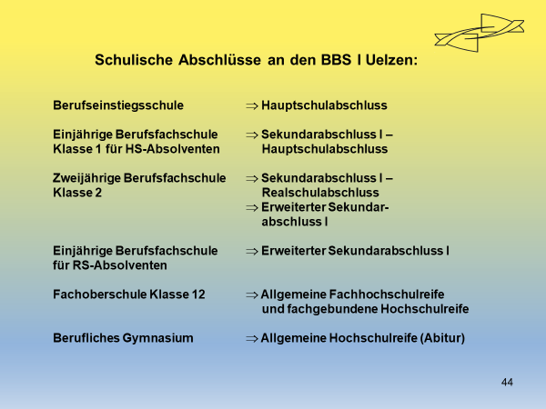

Slide 21
Vielen Dank für Ihre Aufmerksamkeit!
Gibt es noch weitere Fragen?
Kontakt:
Berufsbildende Schulen I Uelzen Tel.: 0581/ 955-6
Scharnhorststraße 10 Fax: 0581/ 955-700
29525 Uelzen
Kontaktpersonen:
Michael.Nagel@bbs1uelzen.de und Bernd.Reinke@bbs1uelzen.de
Bewerbung bis zum 28.02.2021!
www.bbs1uelzen.de
Stand Jan. 2021

